Slide 1
课程简介
—算法设计与分析
日期：2021年9月
叶文
yewen@bupt.edu.cn
计算机学院（国家示范性软件学院）

Slide 2
内容
课程概述/专业培养方案（2021版）
Computing Curricular 2020(CC2020)/ Computing Science Curricula 2013 (CSC2013)
Knowledge Body in Computer Science
Knowledge Unites in Algorithm and Complexity
教学内容/课程实验
教学资料
算法相关竞赛
CCF CSP
成绩评定
其它

Slide 3
北京邮电大学计算机类专业培养方案（2021版）
定位
….宽口径高水平工程技术人才（面向计算机系统及网络领域）
复杂工程问题解决能力
预期要求
职业素养与社会责任，知识运用能力，工程实践能力，可持续发展能力
《算法设计与分析》，核心课程，2学分/32学时

Slide 4
《算法设计与分析》课程目标
目标——提升复杂工程问题解决能力，立德树人
课程目标1：掌握正确识别计算机及信息领域算法相关问题的功能和非功能（性能）需求，将其归纳提炼为计算机算法可解的典型问题，并正确判别分析问题的计算复杂度的知识和能力
课程目标2：培养针对算法相关问题，结合研究目标和资源限制，选择正确的算法设计策略，设计合理的算法和及其实现方案的能力
课程目标3：培养针对算法相关问题，开发高效算法，构建实验系统并开展实验，从算法复杂性角度综合分析实验结果，得到合理有效的结论的能力
课程目标4：培养了解计算机算法分析、设计和开发所用到的各类技术、工具和资源，正确判别其优点和局限性，合理选择并将其用于面向复杂工程问题的算法设计与实现中的能力
课程思政
爱国主义，社会公德，科学观（辩证思维、科学方法）教育

Slide 5
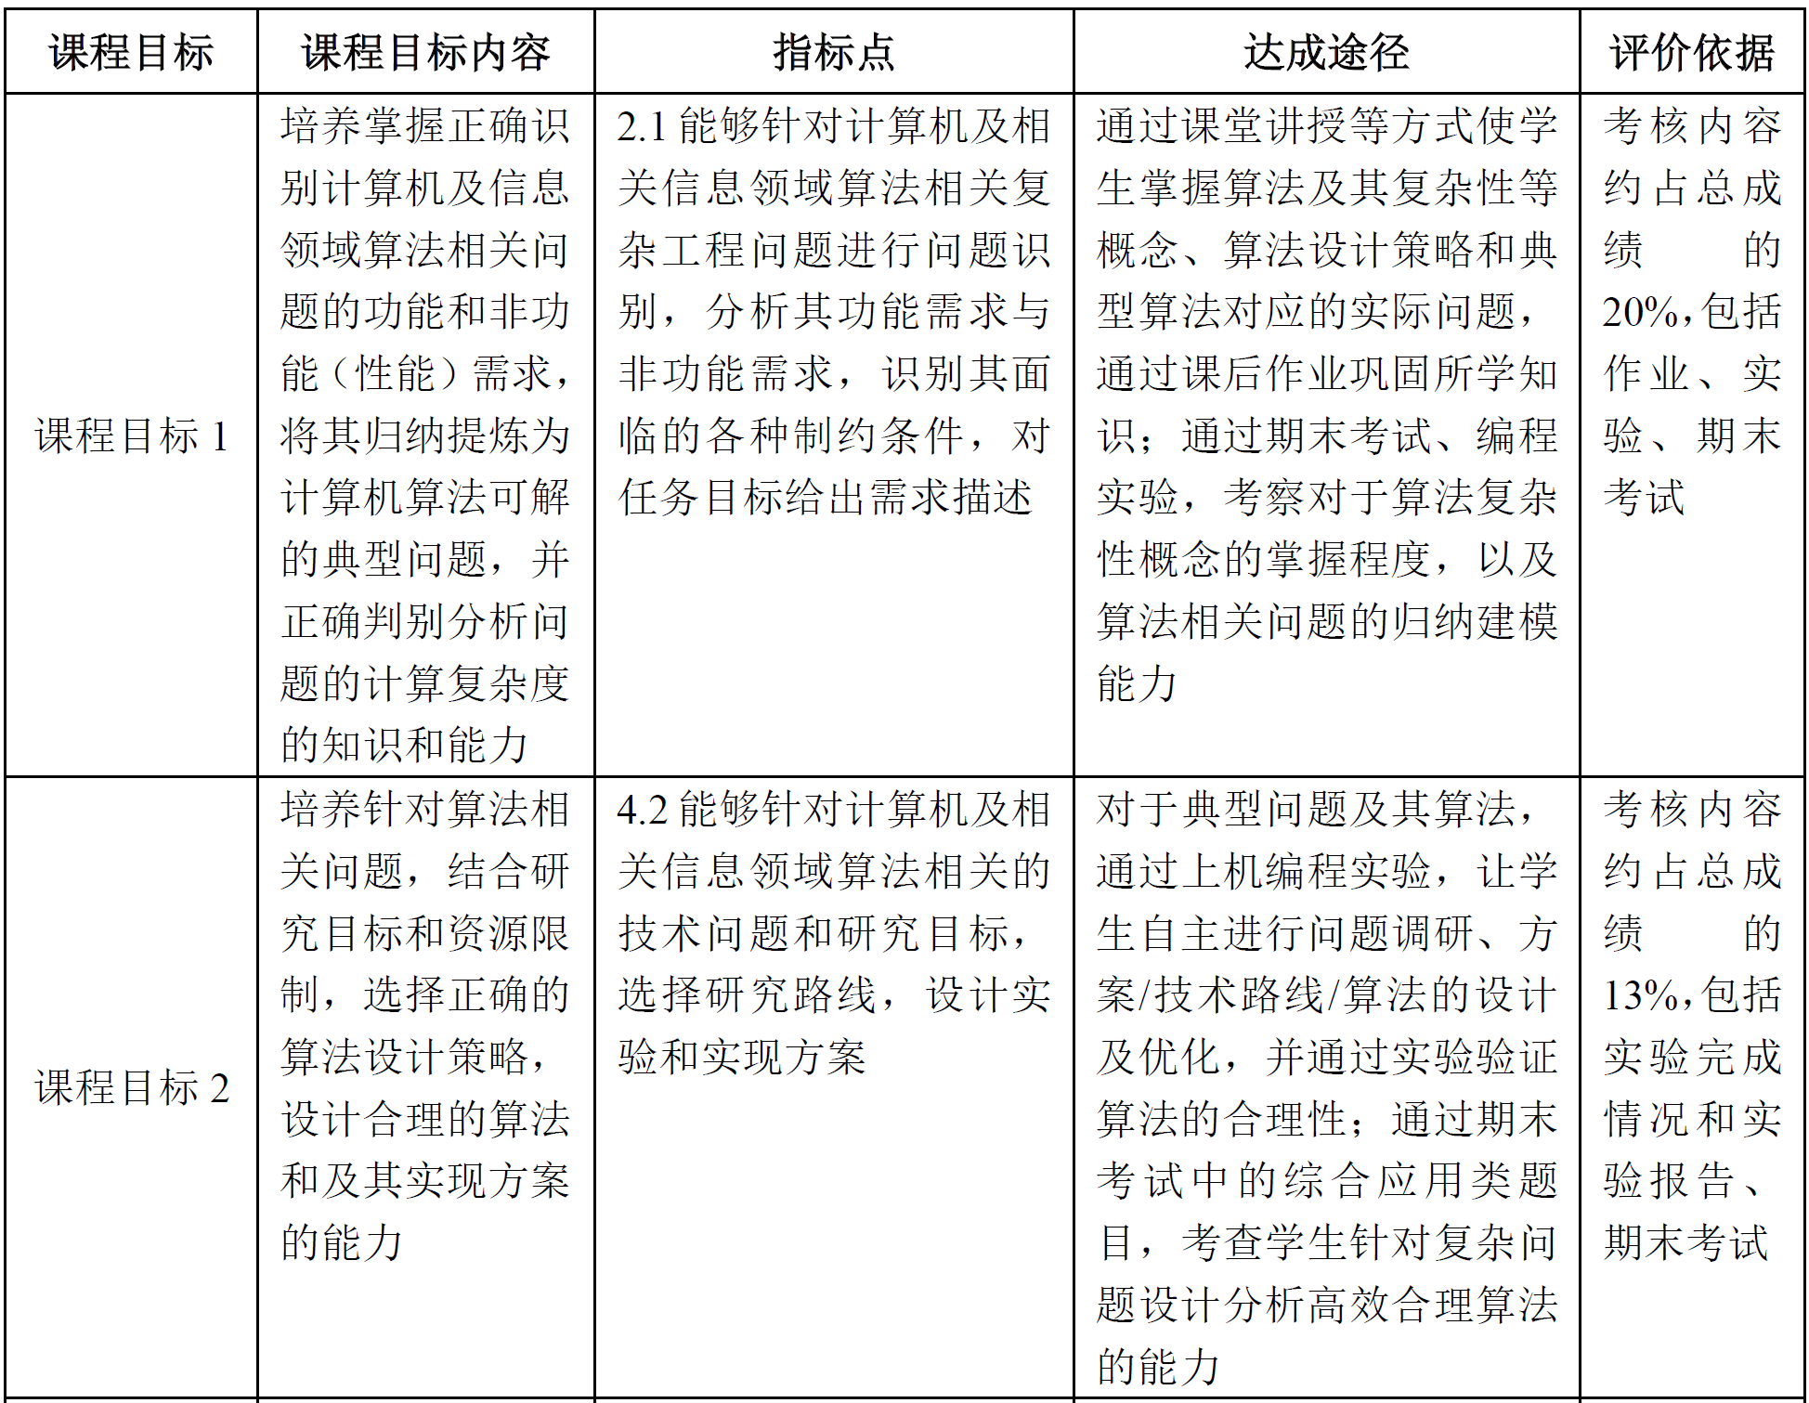
课程目标与支撑的毕业指标点要求

Slide 6
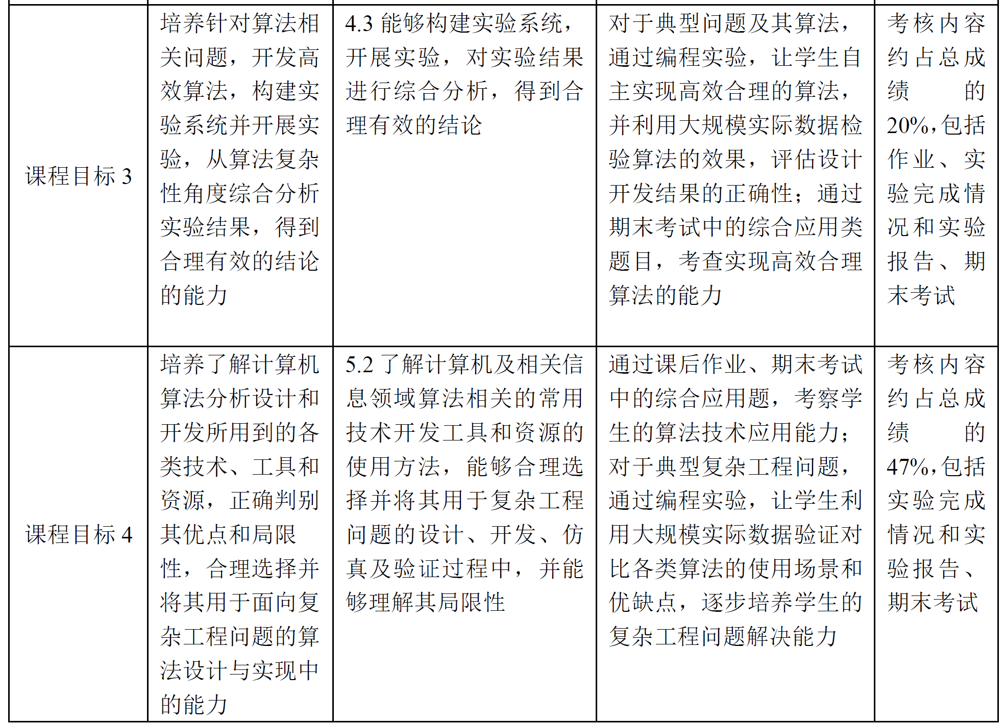
课程目标与支撑的毕业指标点要求

Slide 7
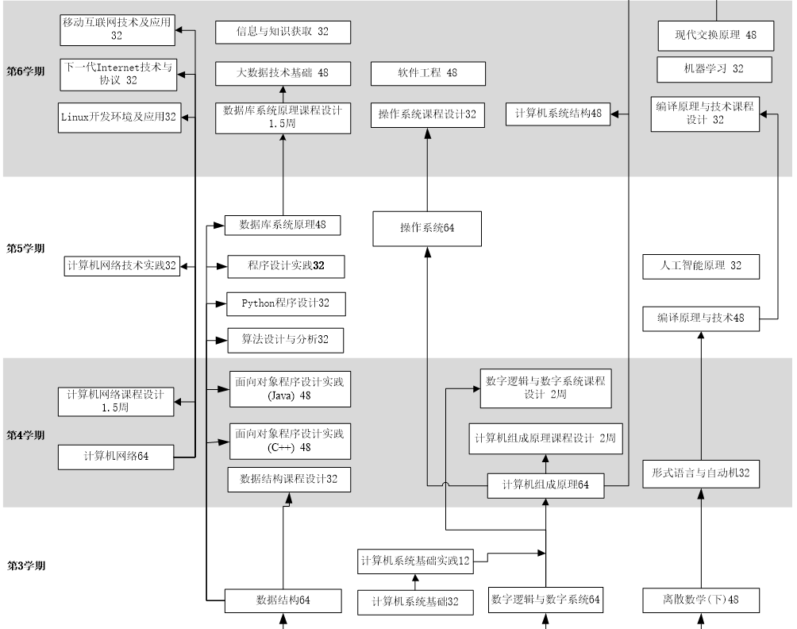
课程地图

Slide 8
课程情况
必修课，2012年起
目的：增强软件编程、解决问题（算法）能力；
E.g. 路径规划
— 目标：路径最短，时间最短，…;/功能
— 计算时间：计算尽可能快/性能
— 滴滴打车
ACM程序设计竞赛
Bupt 团队多次进入世界总决赛，2018 ；
研究生复试，保研面试
研究生课程；

Slide 9
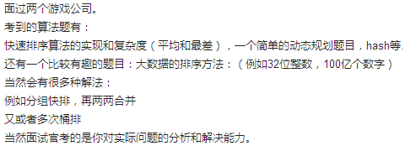
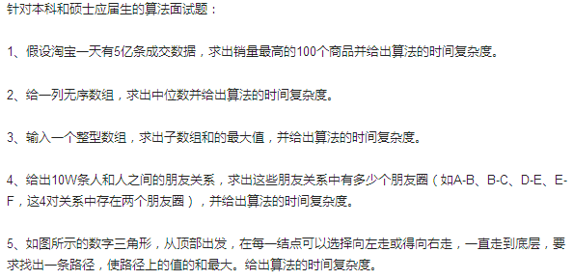
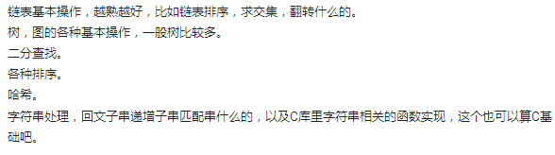
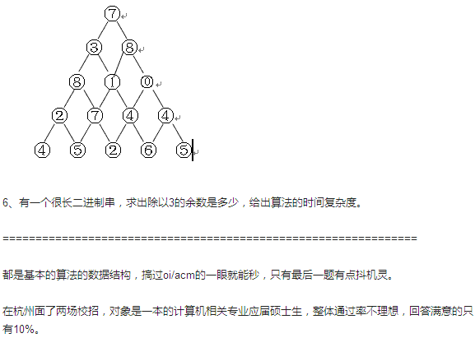
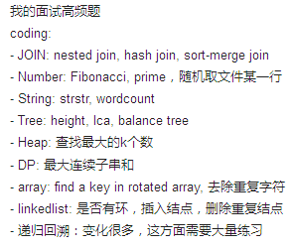
互联网公司应聘算法题（知乎）

Slide 10
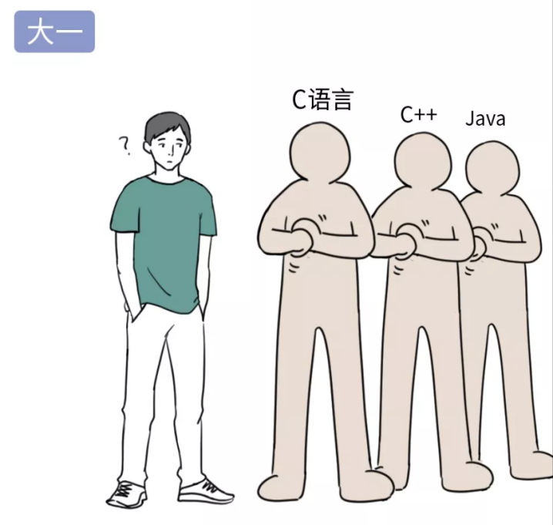
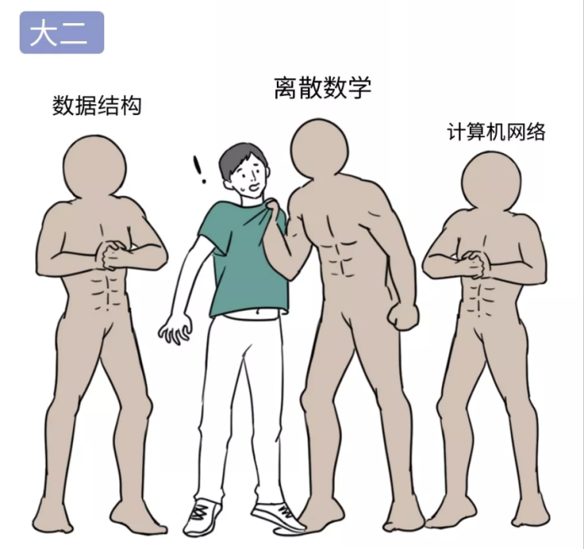

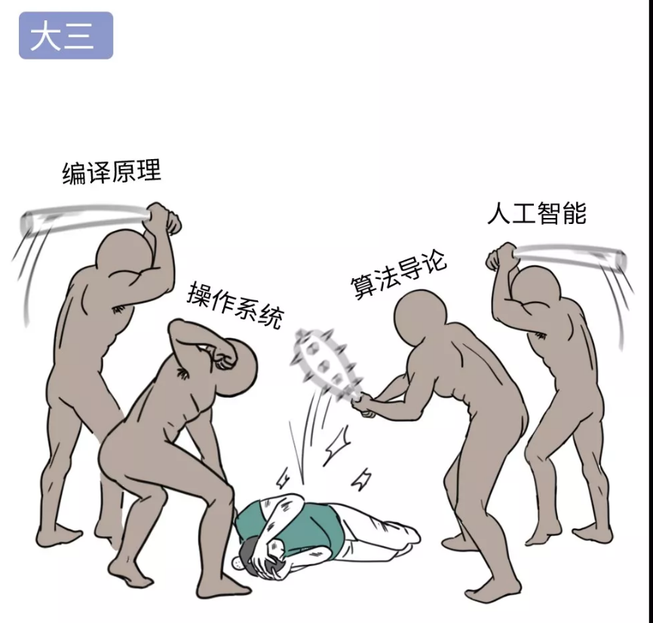
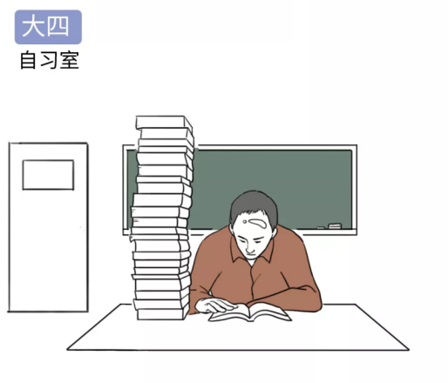

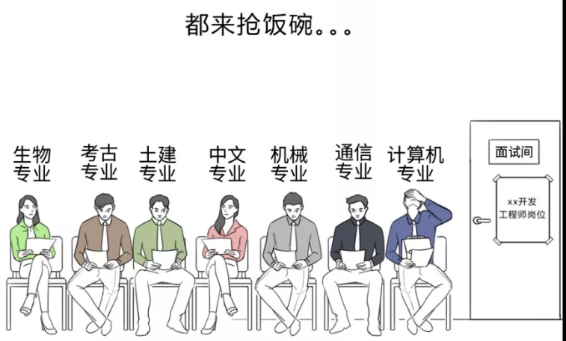
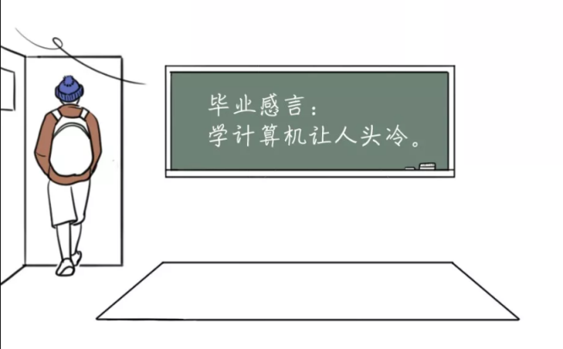
计组
计算机专业的学生也太太太太太惨了吧？菜鸟教程 转载自公众号 西二旗生活指北
数据库

Slide 11
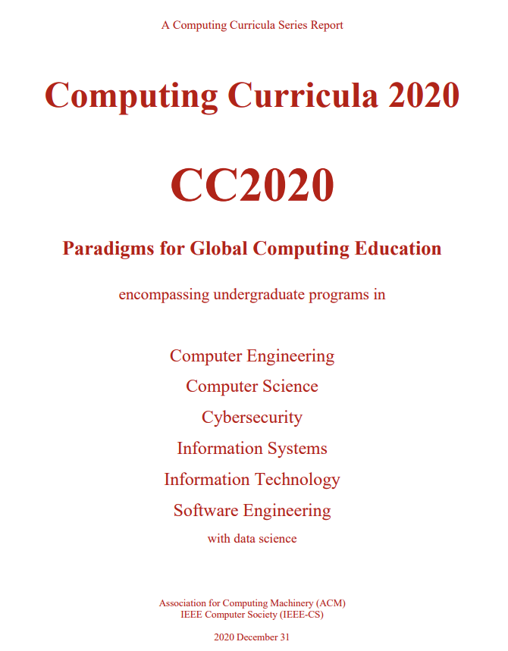
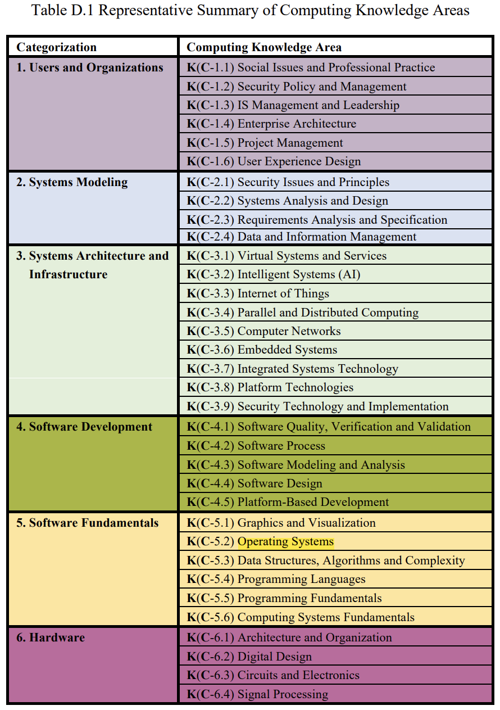
Computing Curricula 2020(CC 20200) / Computing Science Curricula 2013(CSC 2013)
6 categories, 34 knowledge areas
Data Structure, Algorithm and Complexity,
C-5.3
每个area包括多个units，由一门或多门课程支持课程

Slide 12
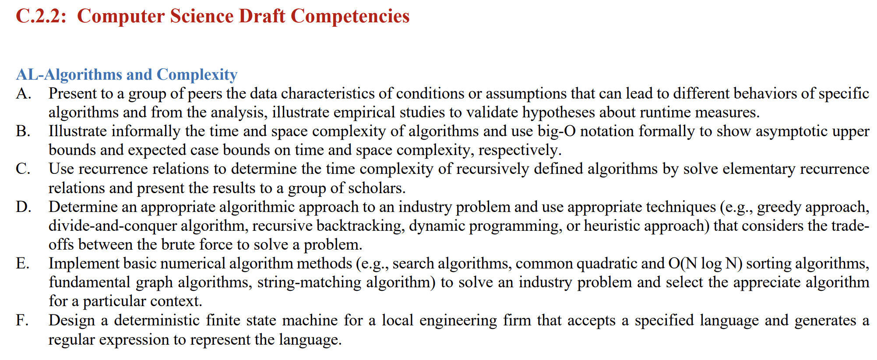
C.2.2: Computer Science Draft Competencies

Slide 13
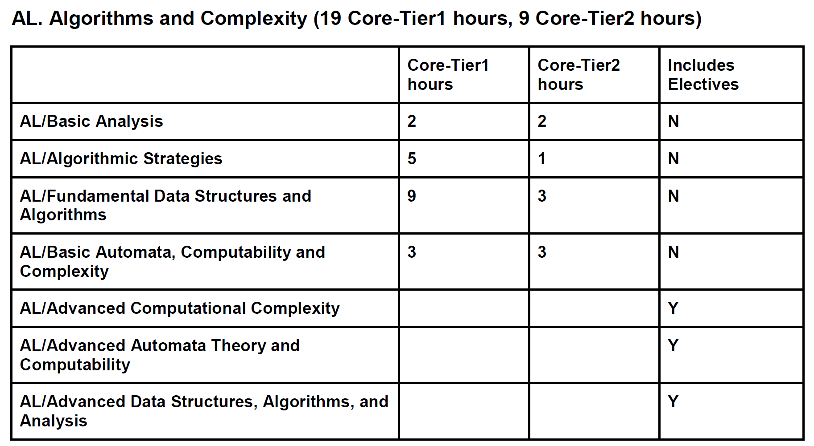
Body of Knowledge in AL in CSC2013
AL: Algorithm and Complexity

Slide 14
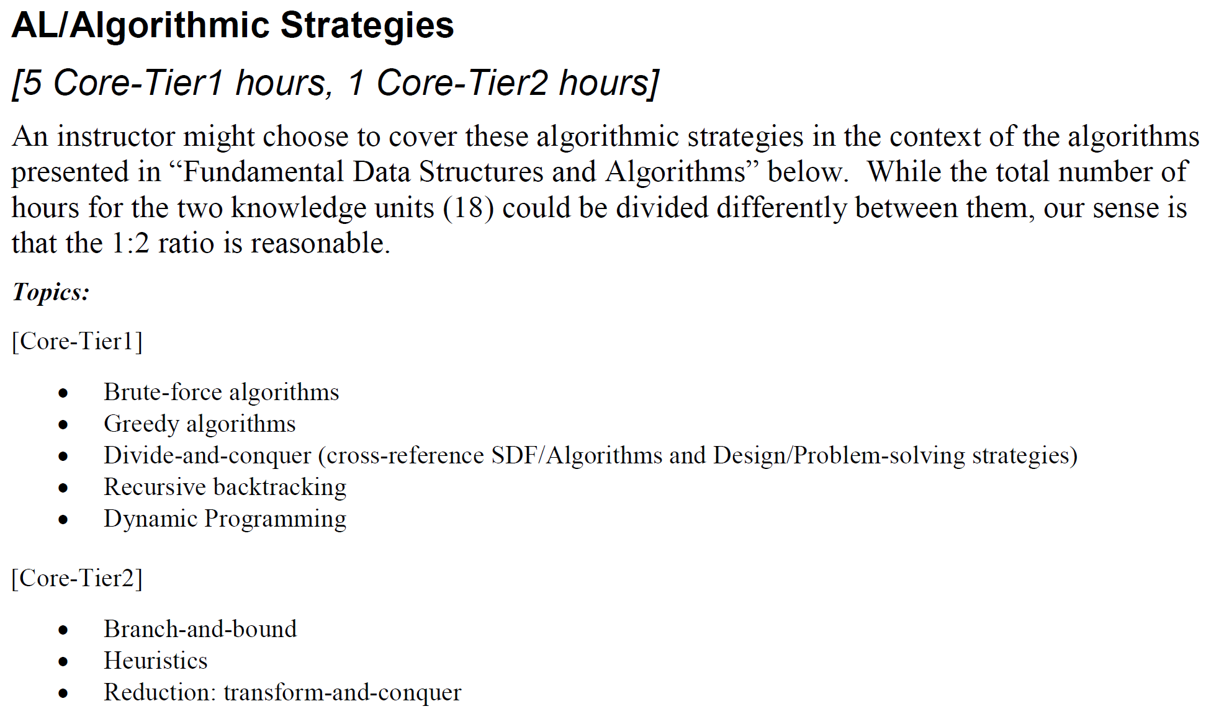
Body of Knowledge in AL in CSC2013

Slide 15
教学内容
课堂教学
算法概念，时间/空间复杂性及其分析
算法策略及面向具体问题的算法
分治递归，e.g. sorting, 最近平面点对
动态规划，e.g. 矩阵连乘，凸多边形最优三角剖分
贪心，e.g. 霍夫曼编码，单源最短路径
回溯，分支限界，e.g. 旅行商问题，图着色
课程实验
配合上述5种算法策略及面向具体问题的特定算法，编程实现具体算法，并采用实际数据验证、分析算法正确性和性能
四组实验，每组完成3-4个算法
学生组队完成，每组1-2人

Slide 16
教学资料
教材
王晓东编著. 计算机算法设计与分析，第5版. 北京：电子工业出版社，2018；C++语言描述
王晓东编著. 算法设计与分析，第3版. 北京清华大学出版社，: 2014年; Java语言描述
优缺点
参考资料
[美] Rod Stephens. A Practical Approach to Computer Algorithms. 北京：机械工业出版社, 2017
[美] Anany Levitin. Introduction to the Design and Analysis of Algorithms, Third Edition. 北京：清华大学出版社，2015

Slide 17
教学资料
参考课程
屈婉玲. 算法设计与分析，中国大学慕课，https://www.icourse163.org/course/PKU-1002525003
MITOPENCOURSEWARE. Design and Analysis of Algorithms, https://ocw.mit.edu/courses/electrical engineering-and-computer-science/6-046j-design-and-analysis-of-algorithms-spring-2015/

Slide 18

答疑
答疑
周三下午14:00—18:00，教三楼918
任课教师联系方式
yewen@bupt.edu.cn
研究生助教
赵遵涵，zhaozunhan@bupt.edu.cn
课程微信群

Slide 19
算法相关竞赛
ACM程序设计竞赛
Bupt 团队多次进入世界总决赛，e.g. 2018
中国计算机学会CSP软件能力认证考试
AI、大数据类竞赛 vs 程序设计类竞赛
Kaggle, 阿里天池大数据竞赛，CCF举办的相关竞赛
阿里天池大数据竞赛
面料裁剪利用率优化，Cutting and Packing Optimization
【Chapter 5/6 圆排列问题】

Slide 20
CCF CSP软件能力认证考试
中国计算机学会(CCF)主办的 CCF 计算机软件能力认证(CCF CSP http://cspro.org )
Certified Software Professional（CSP）
目标：重点考察软件开发者的实际编程能力，向企业和高校推荐合格的软件人才
以高校和企业的需求为核心，为参与认证的人员提供升学和就业的机会
满足了IT企业和高校的需求，降低IT企业招聘软件人才和高校筛选人才的成本，同时也检验了高校计算机及相关专业的教学水平，促进高校计算机教育改革。
发起单位（2014/03）：

Slide 21
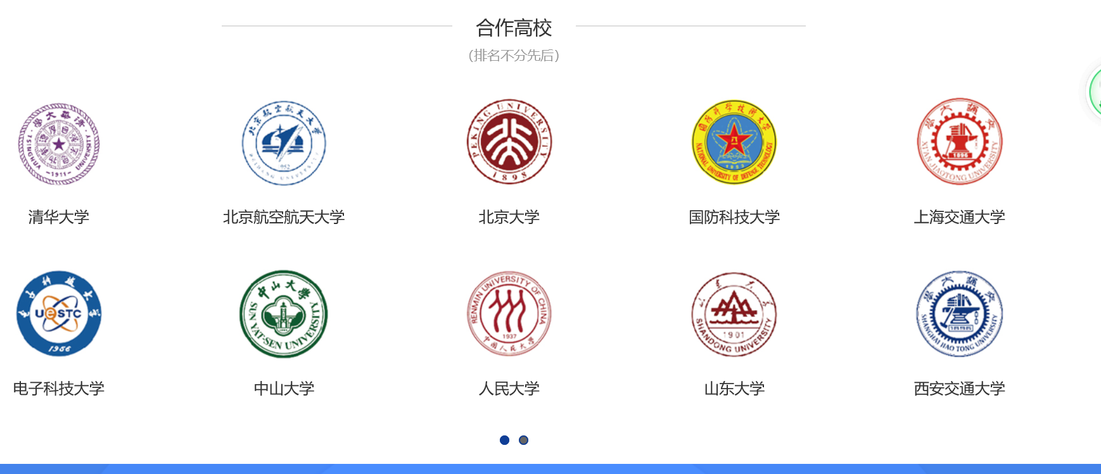




CCF CSP发起单位

Slide 22
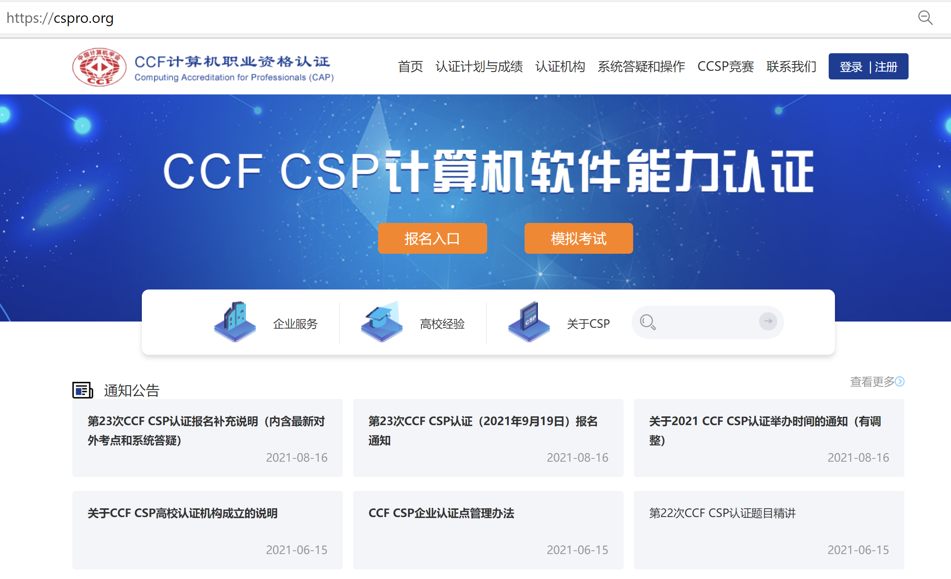

Slide 23
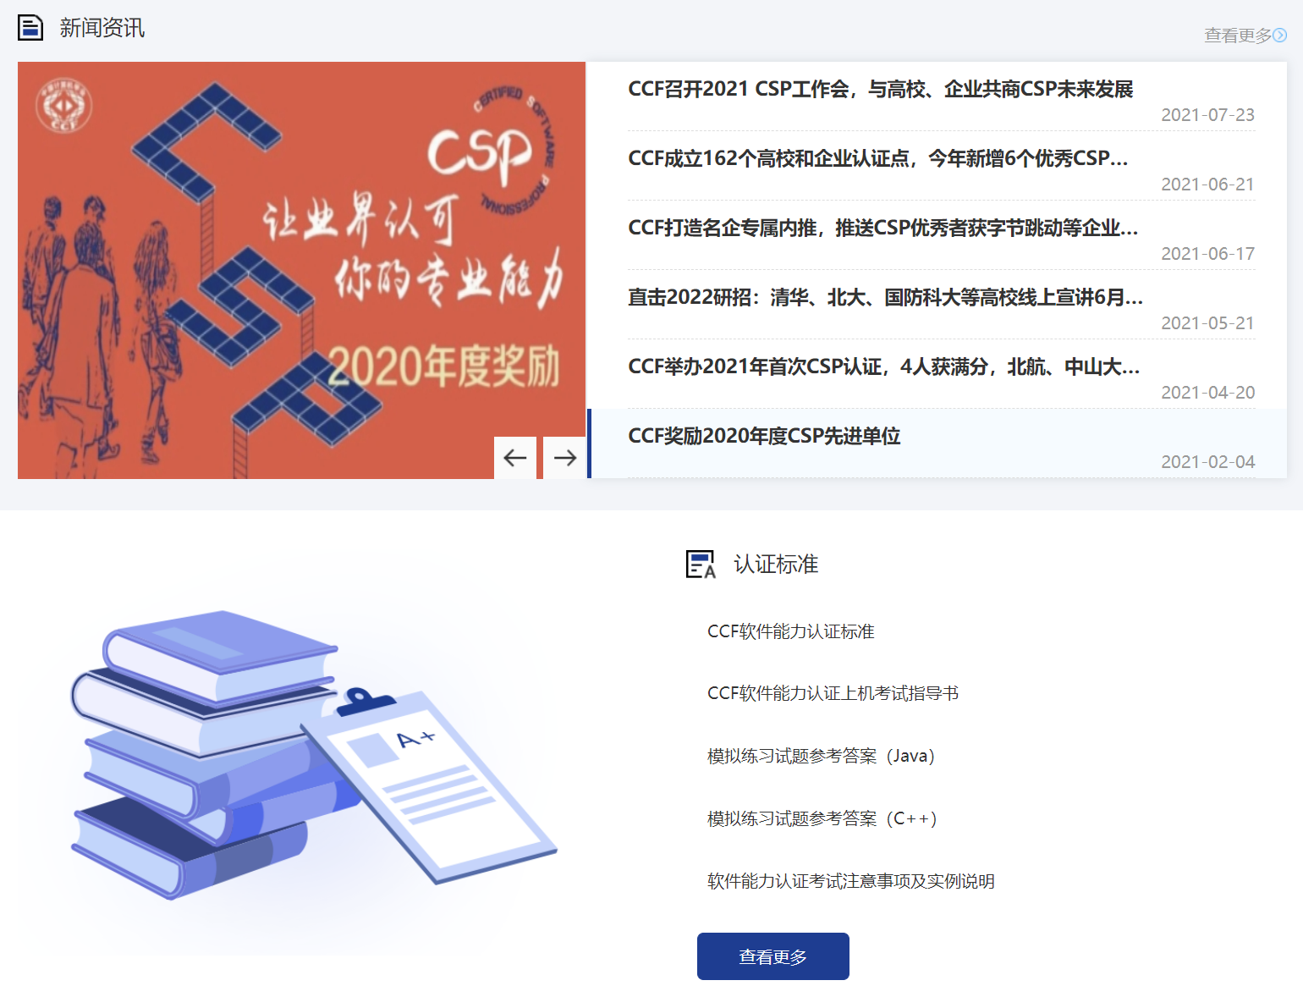

Slide 24
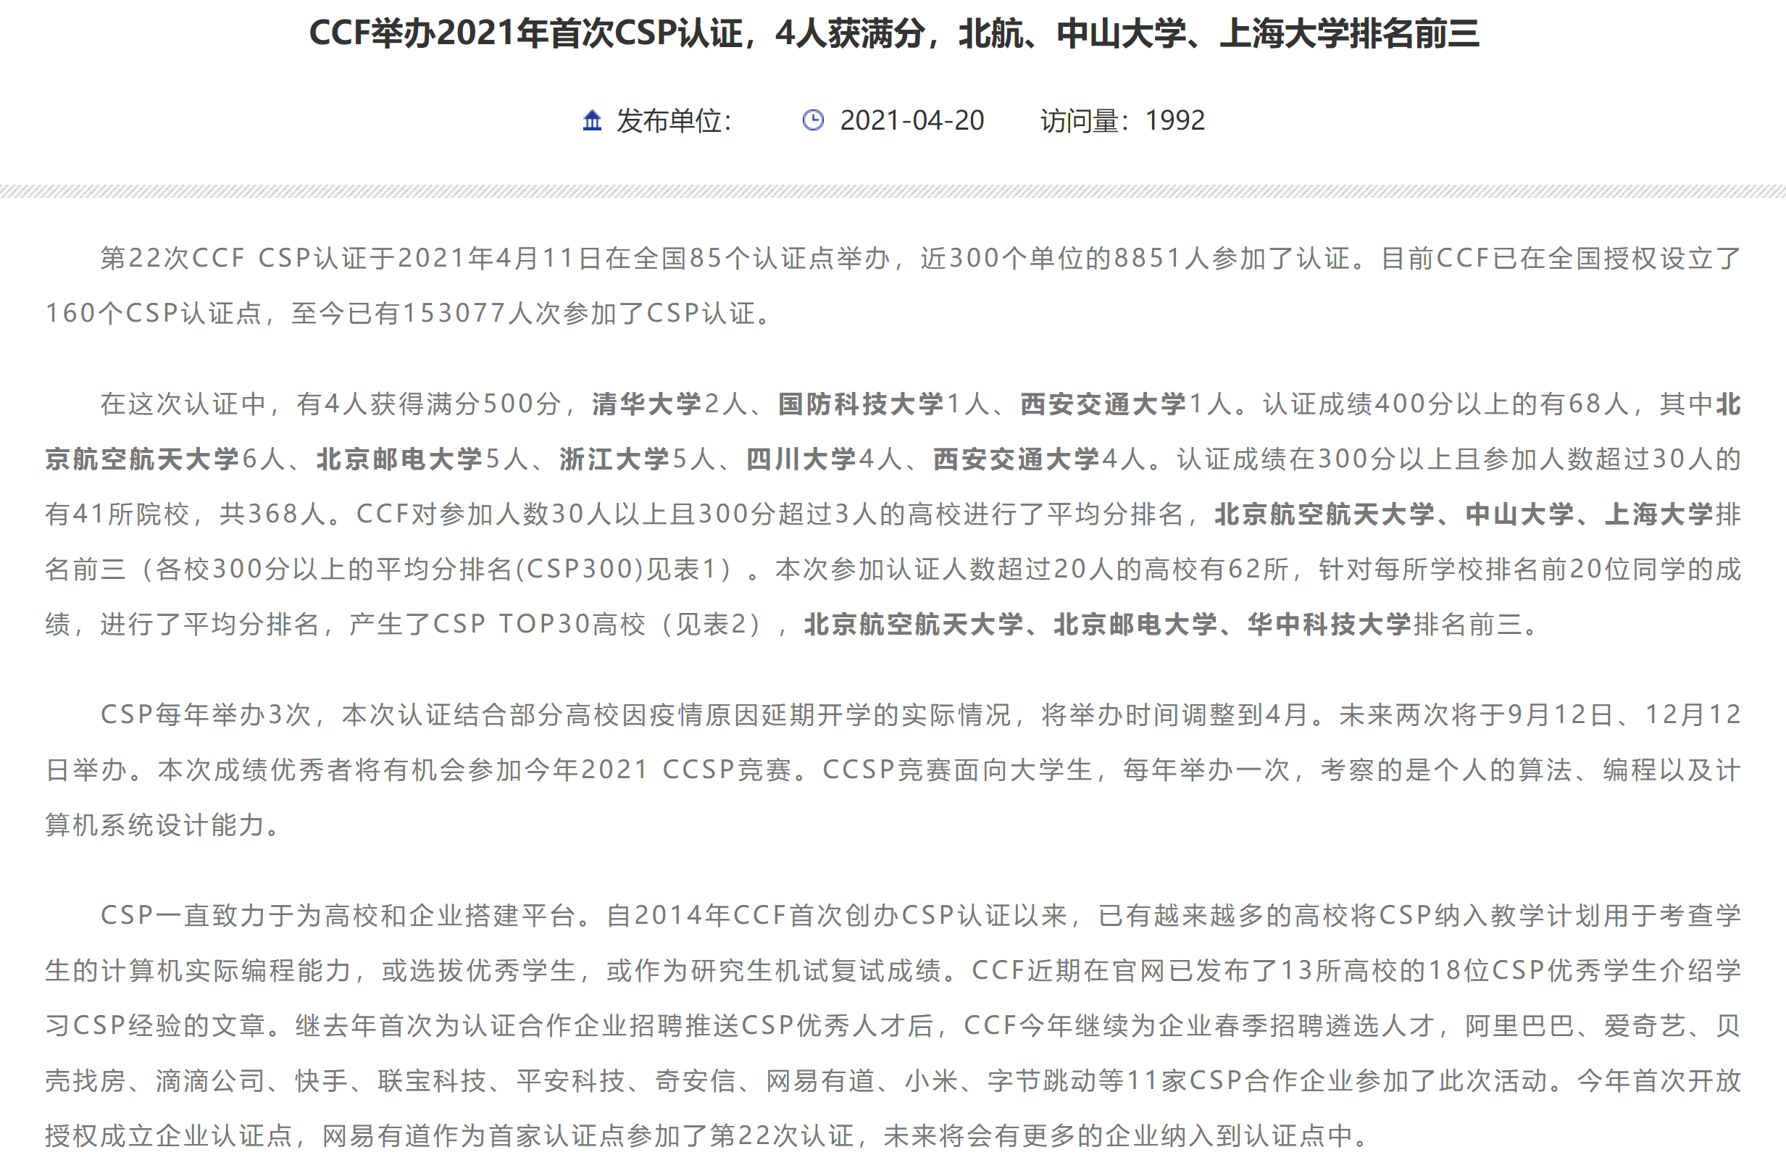

Slide 25
CCF CSP
认证内容
覆盖大学计算机专业所学程序设计、数据结构、算法，以及相关数学基础知识
编程语言：C/C++或Java。
认证方式
上机编程，编制的程序在限定的时间、空间内通过给定的数据测试后获得相应分数
卷面5道题，每题满分100分，总分500分，考试时间4小时
从第1题至第5题，难度依次递进，第3题与数据结构、算法部分相关第4、5题属于算法范围
成绩效力
企业认可CSP成绩
高校研究生复试、保研面试认可
《算法设计与分析》，可用CSP成绩替换上机编程实验作业的成绩

Slide 26
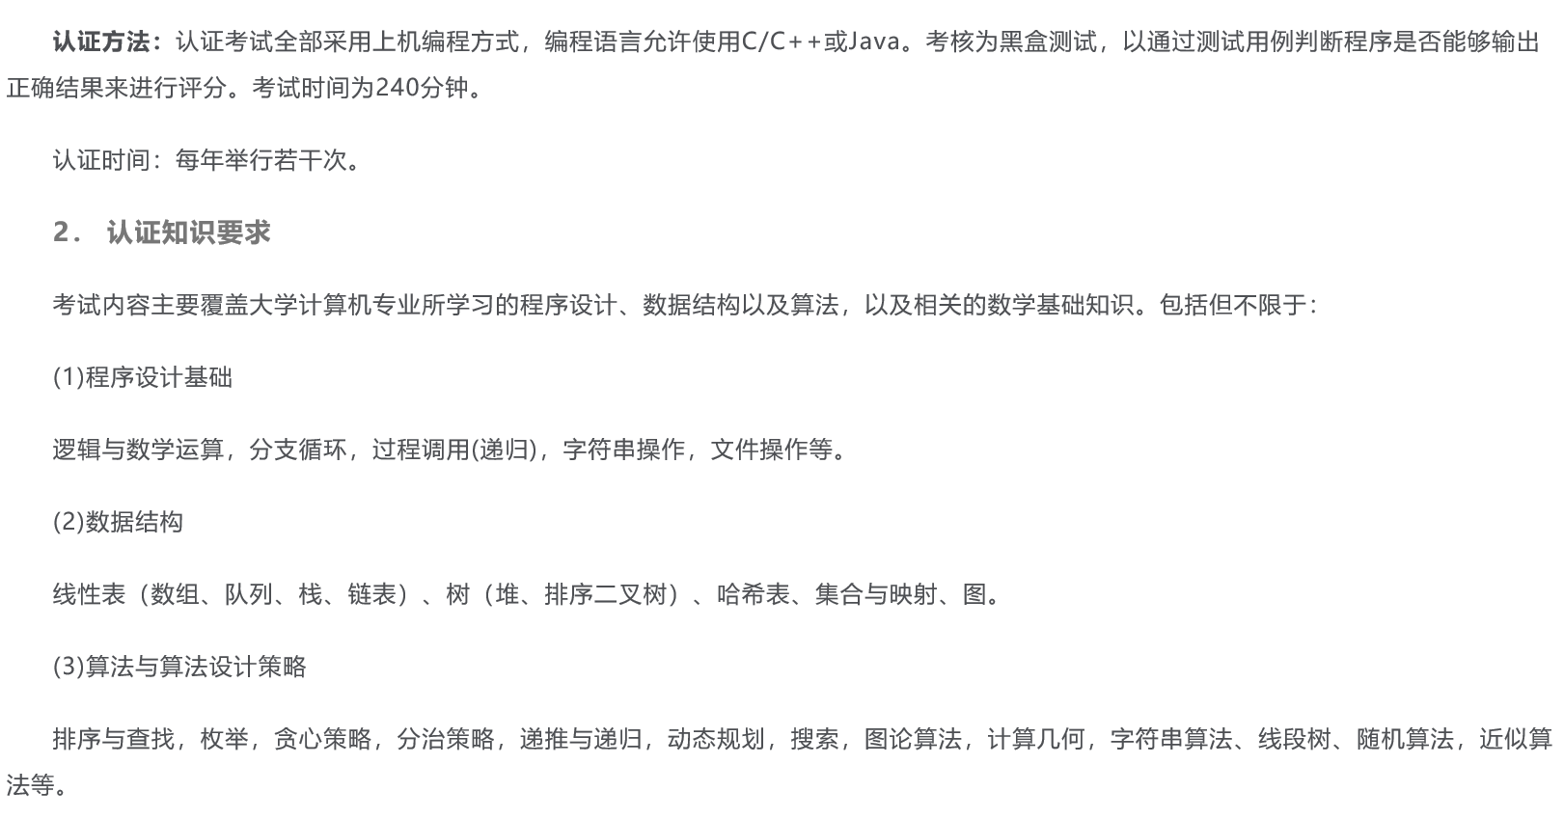
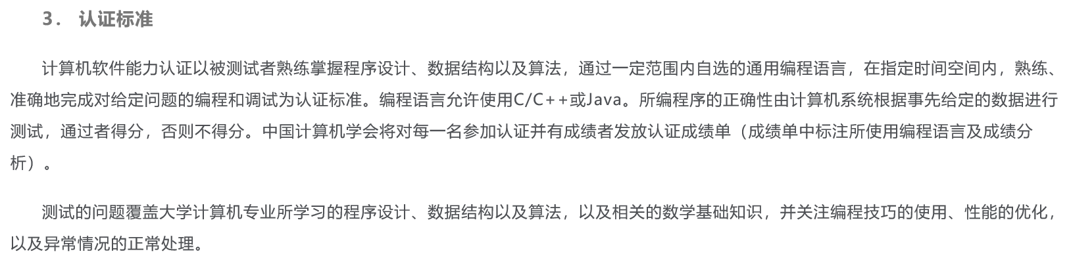
CSP例题

Slide 27
成绩评定
总成绩
{第1/2章作业 + 上机作业}(40%) + 期终考试(60%)
认真完成，不要抄袭，代码查重
无期中测验
掌握
1. 各章主要算法策略—5种策略
2. 算法设计策略应用于具体问题→典型问题算法
3. 各章典型问题/算法设计 + 分析
上机作业
面向五种典型算法策略，各章典型问题/算法的编程实现（每章3-4道），数据验证

Slide 28
成绩评定
上机作业
面向五种典型算法策略，各章典型问题/算法的编程实现（每章3-4道），数据验证
第2章
合并排序，快速排序，线性时间选择，平面最近点对
第3章
最长公共子序列，最大子段和，凸多边形最优三角剖分，背包问题
第4章
贪心法凸多边形三角剖分，哈夫曼编码，单源最短路径，最小生成树
第5/6章
N皇后，图的m着色，旅行商TSP

Slide 29
成绩评定
为鼓励学生参加CSP认证，允许用CCF CSP成绩替代上机作业成绩
以CSP成绩300分作为门槛，300分及以上可替代上机作业成绩
CSP成绩300分对应上机成绩80分，380分对应上机成绩满分，300-380之间成绩随CSP成绩线性递增
CCF CSP官方标准：
CSP成绩达到200，具备简单程序设计能力；
达到300分，具备数据结构能力；
达到350分，具备初步算法能力
对CSP成绩在300分以上但没达到380的学生，允许选做一部分上机作业，以提高平时成绩

Slide 30


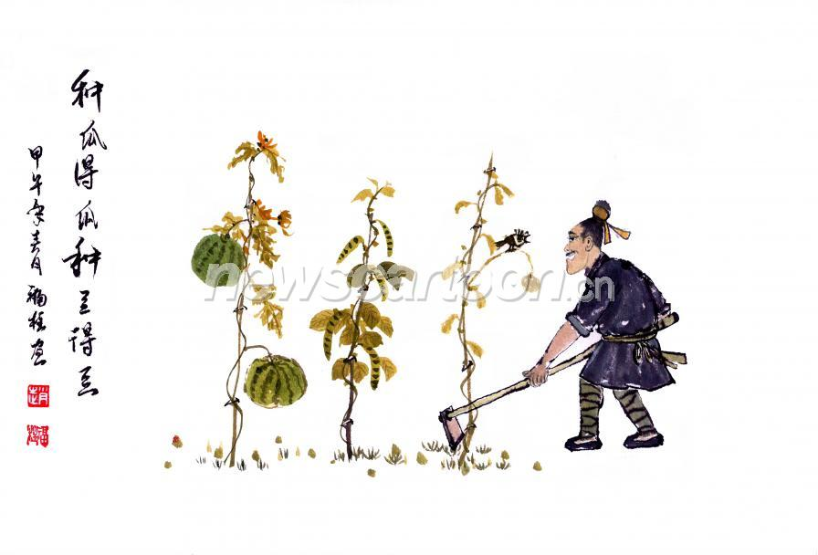
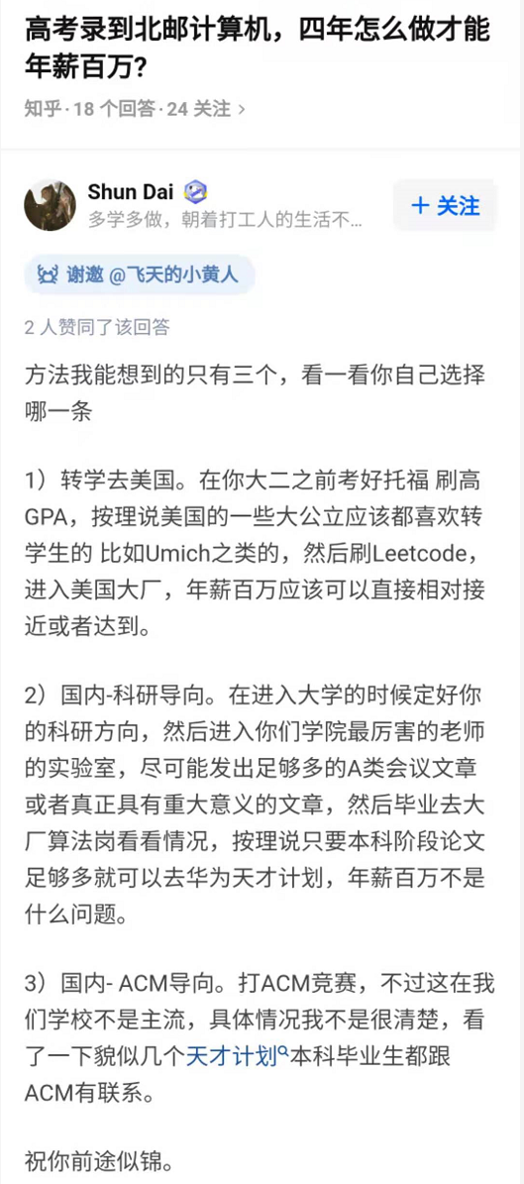
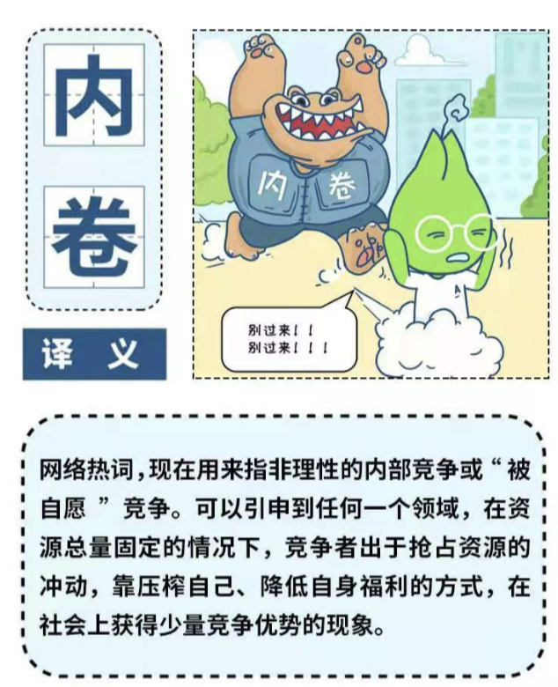
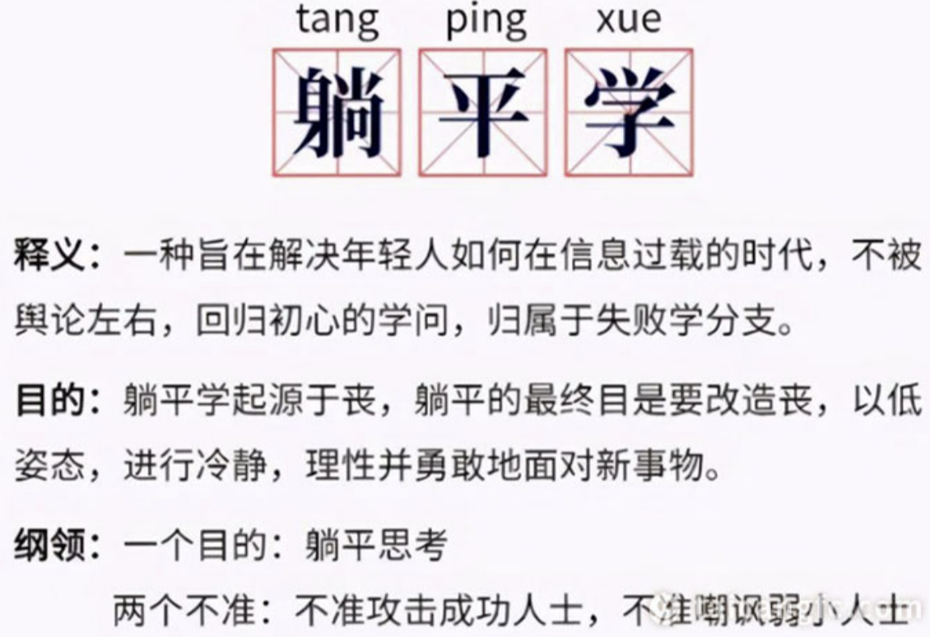

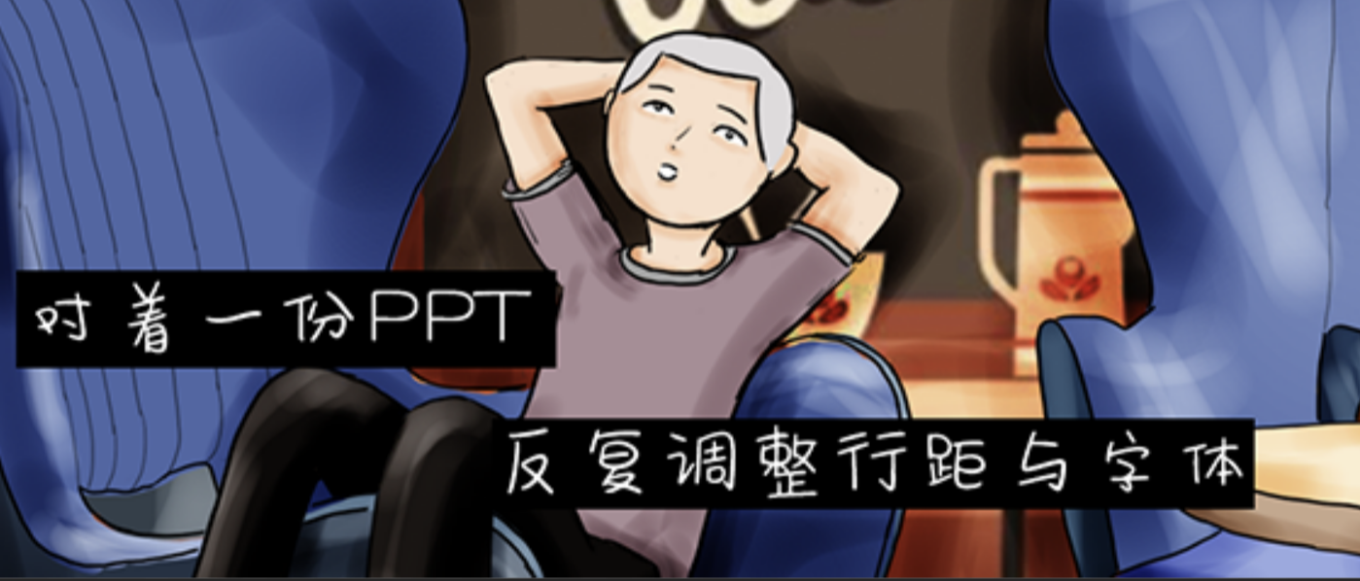
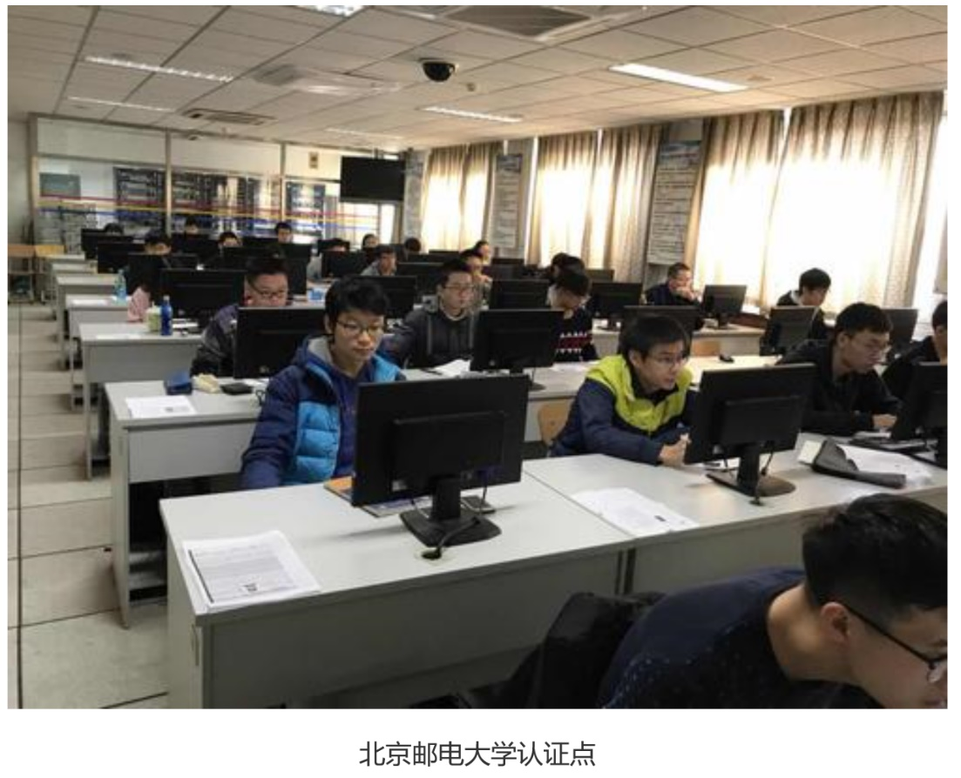

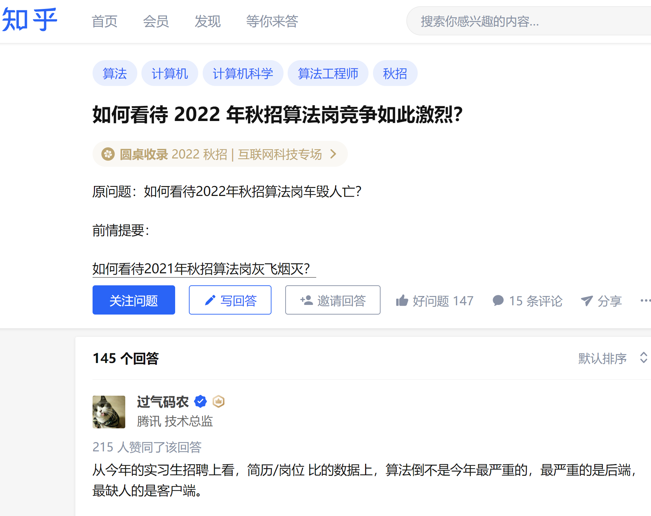
内卷=involution？
种瓜得瓜，种豆得豆，不要要分！
实验减负

Slide 31
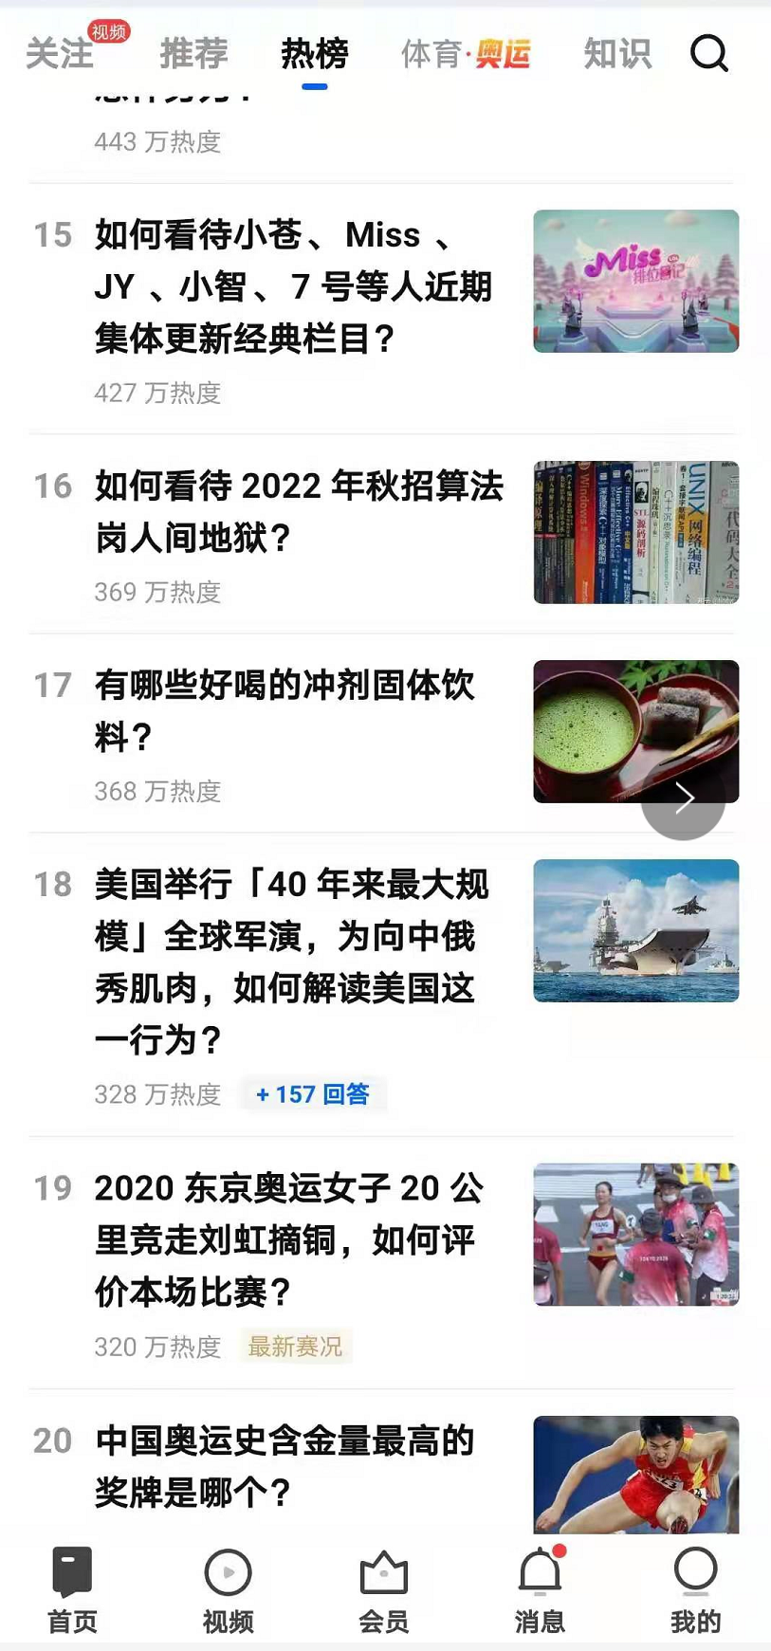
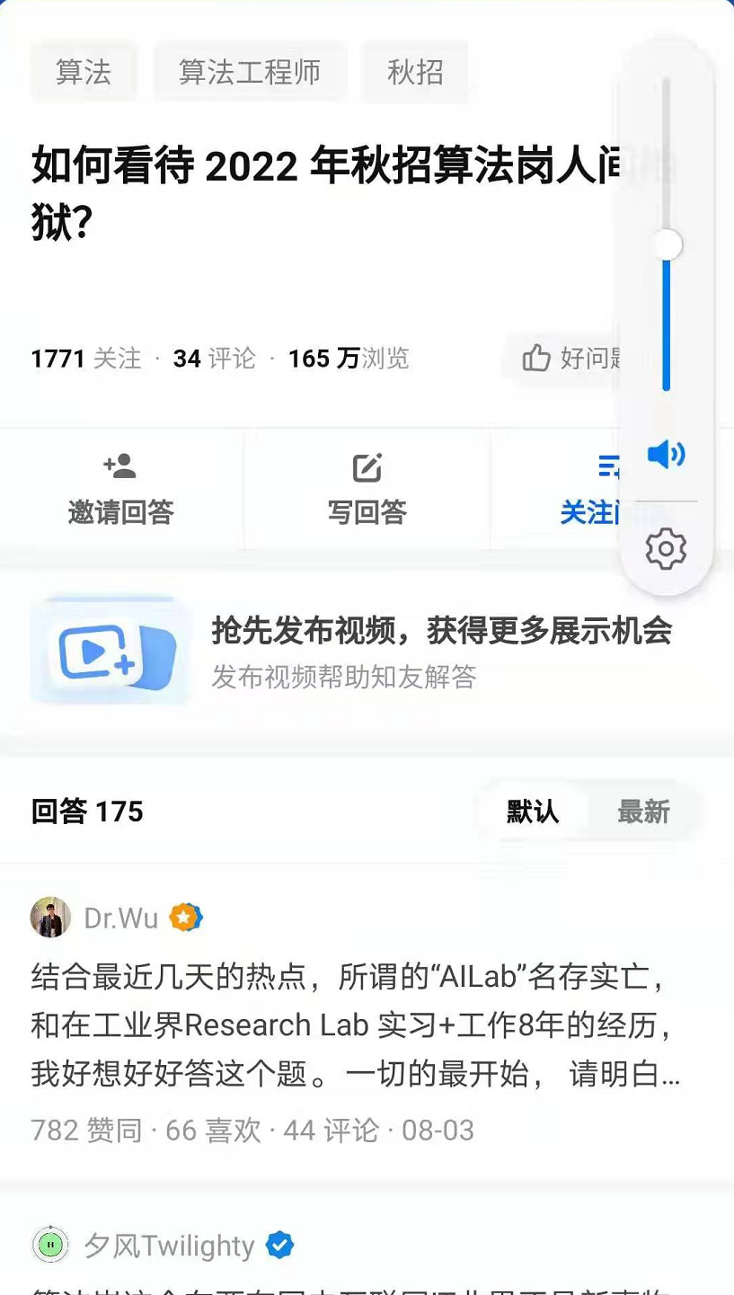
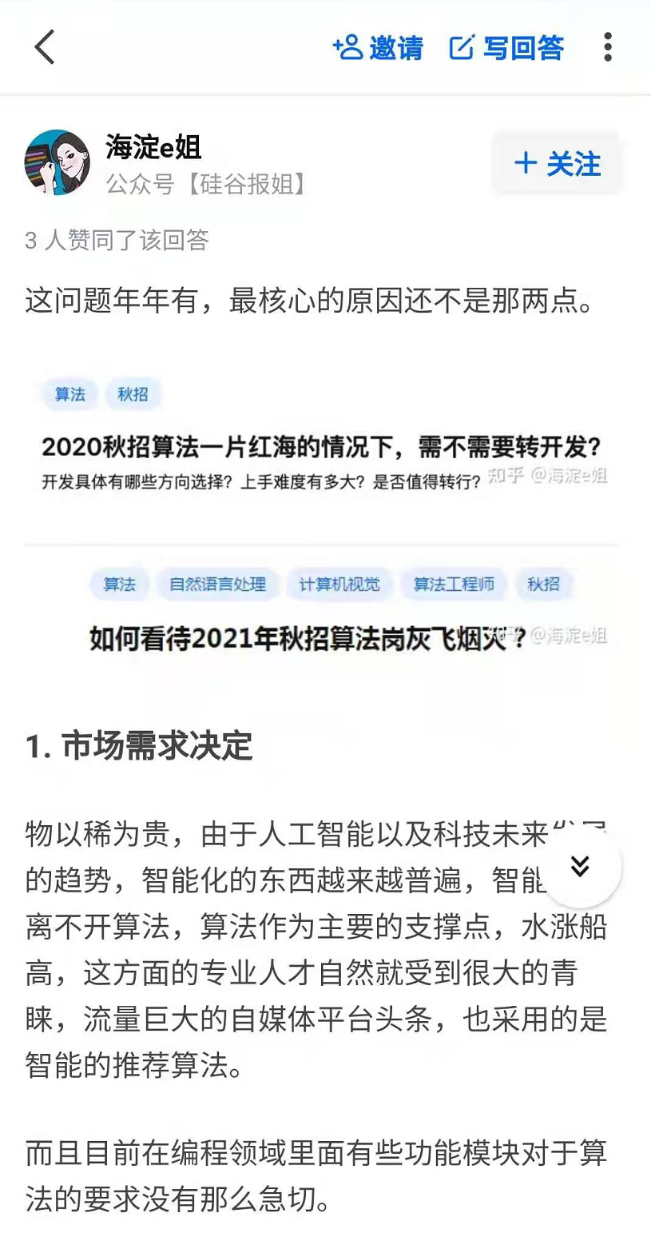
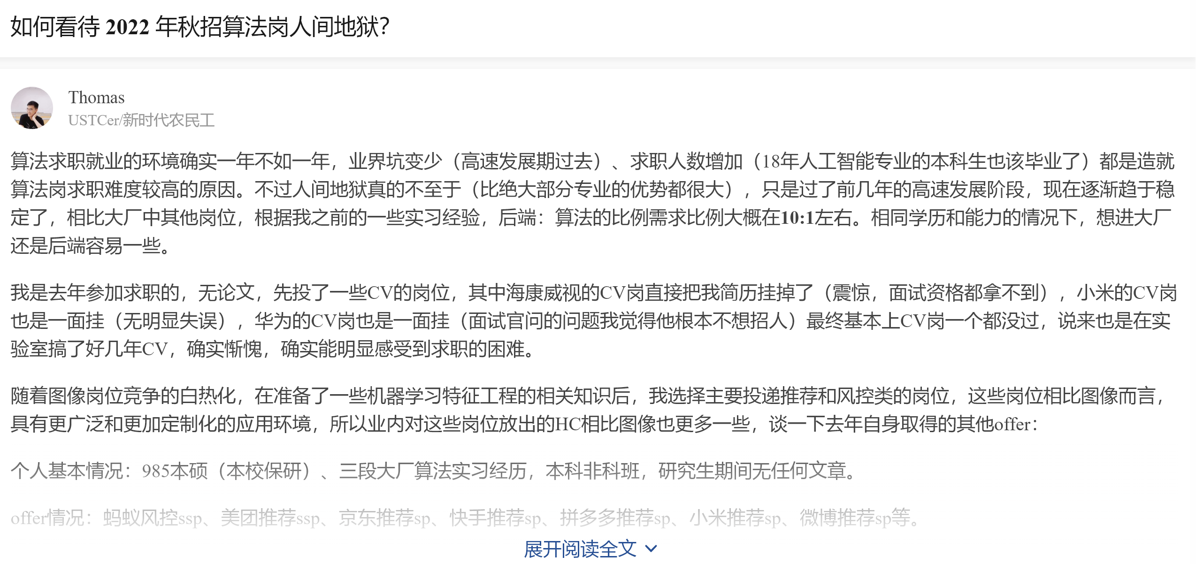

Slide 32
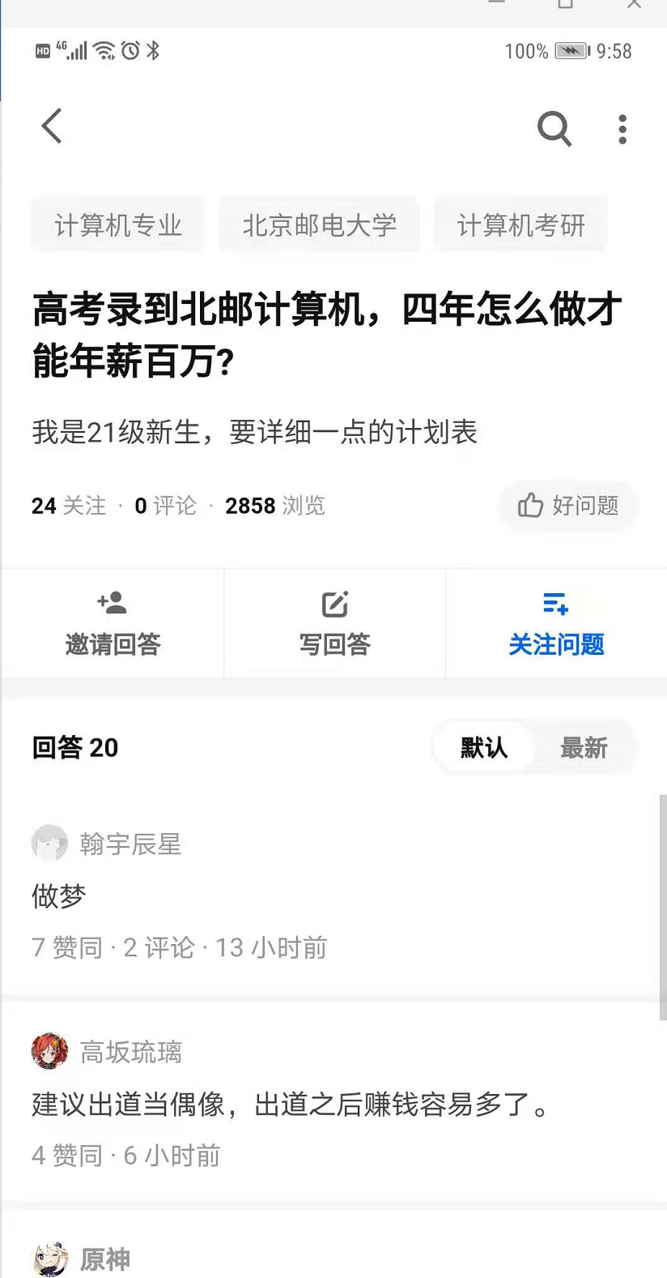
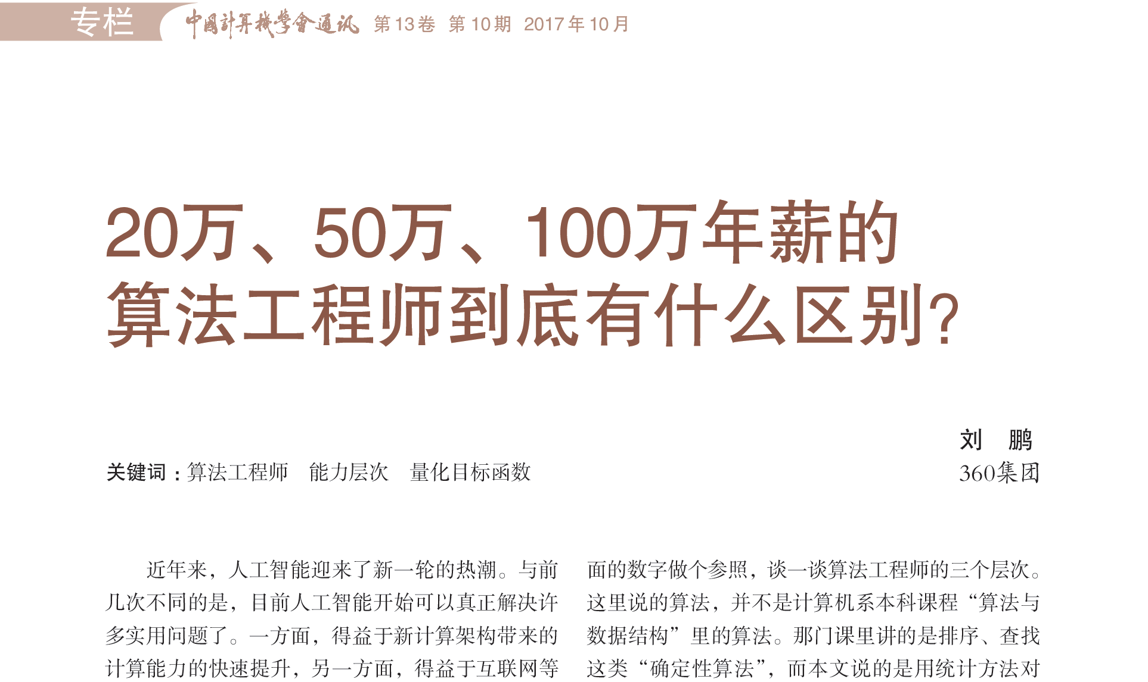
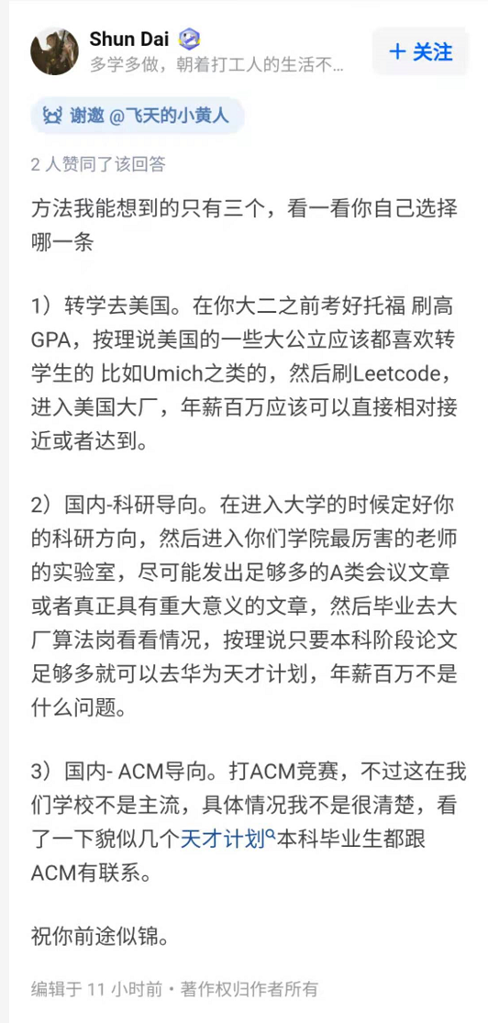
码畜
码农
码龙

Slide 33
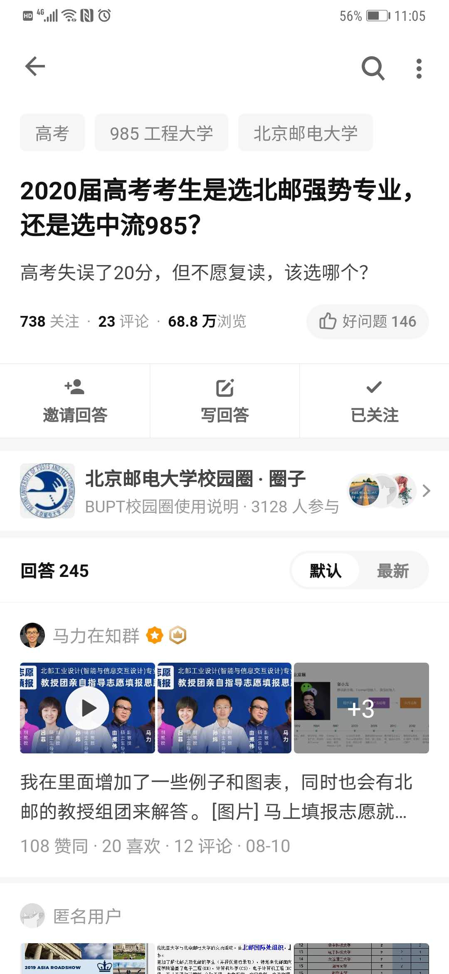
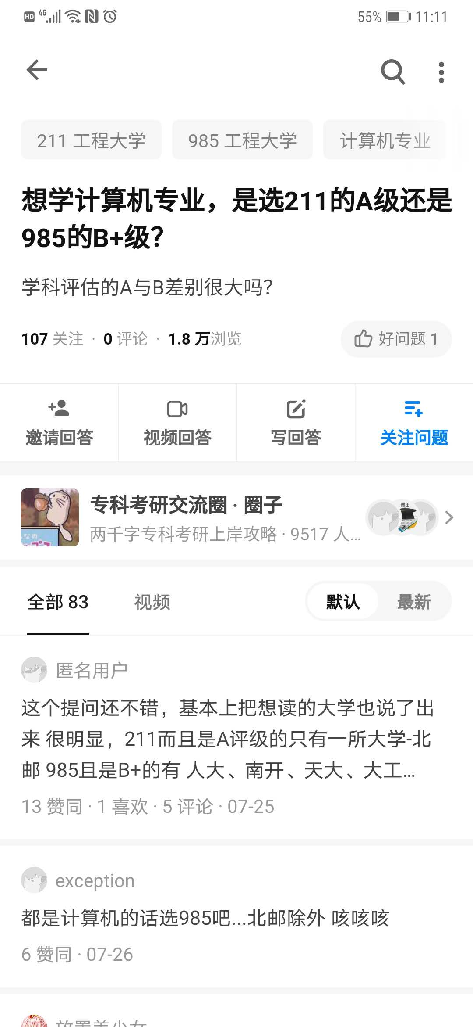
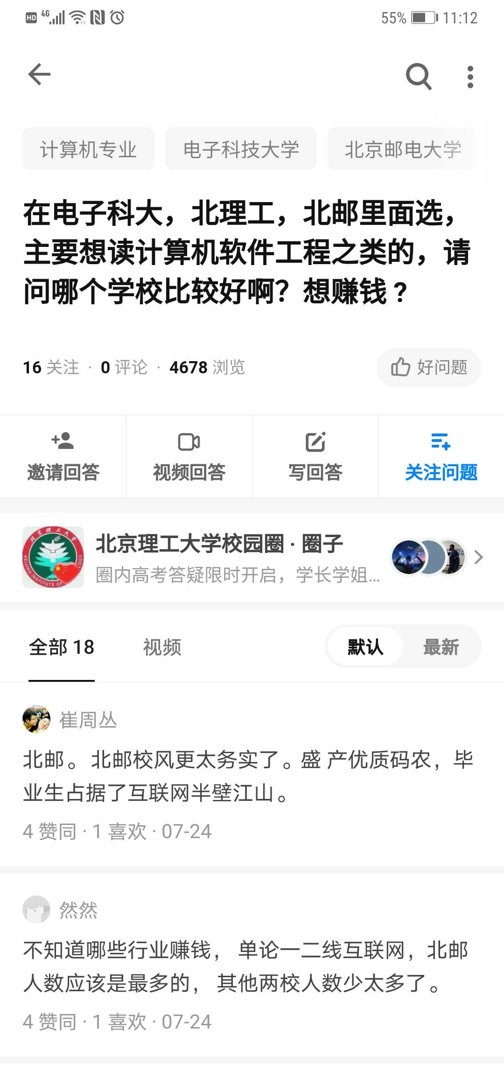

Slide 34
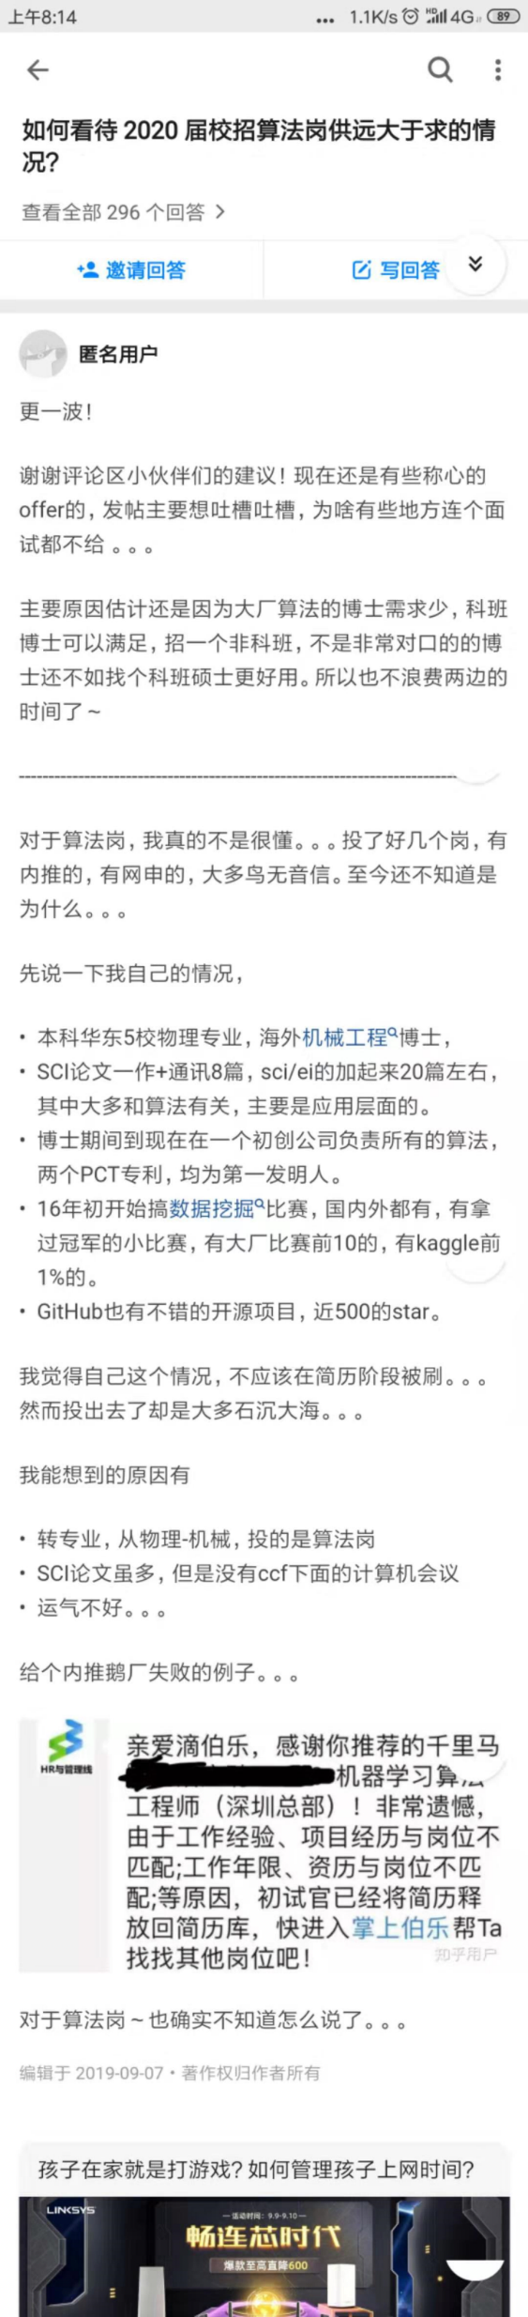
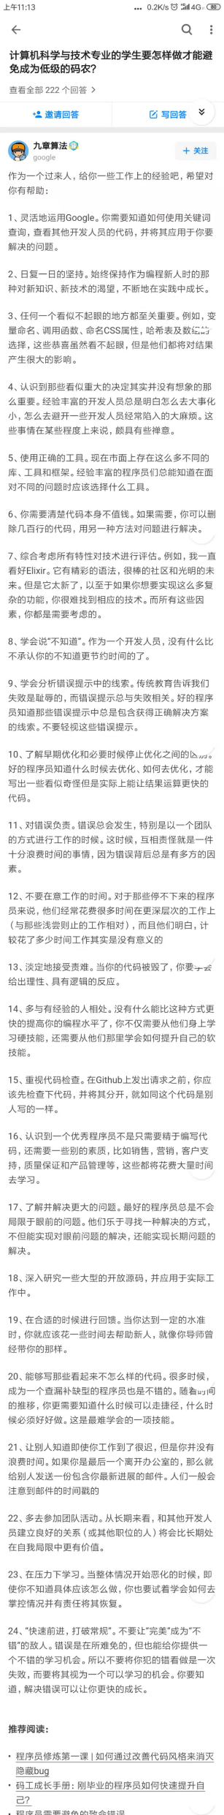

AI：下限低，上限高

Slide 35
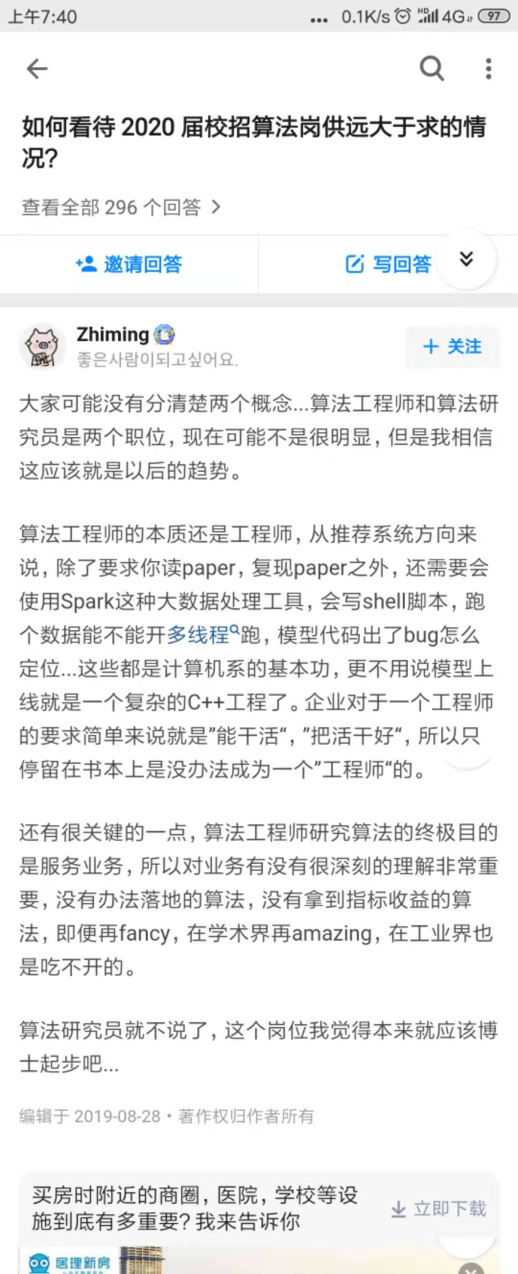
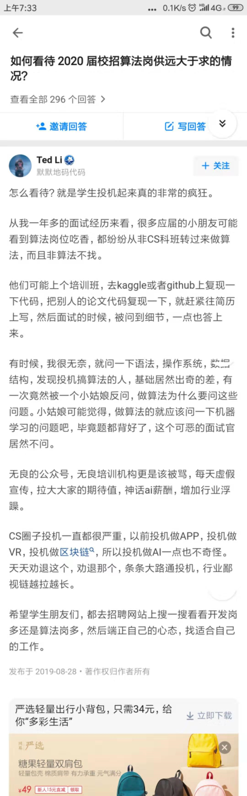
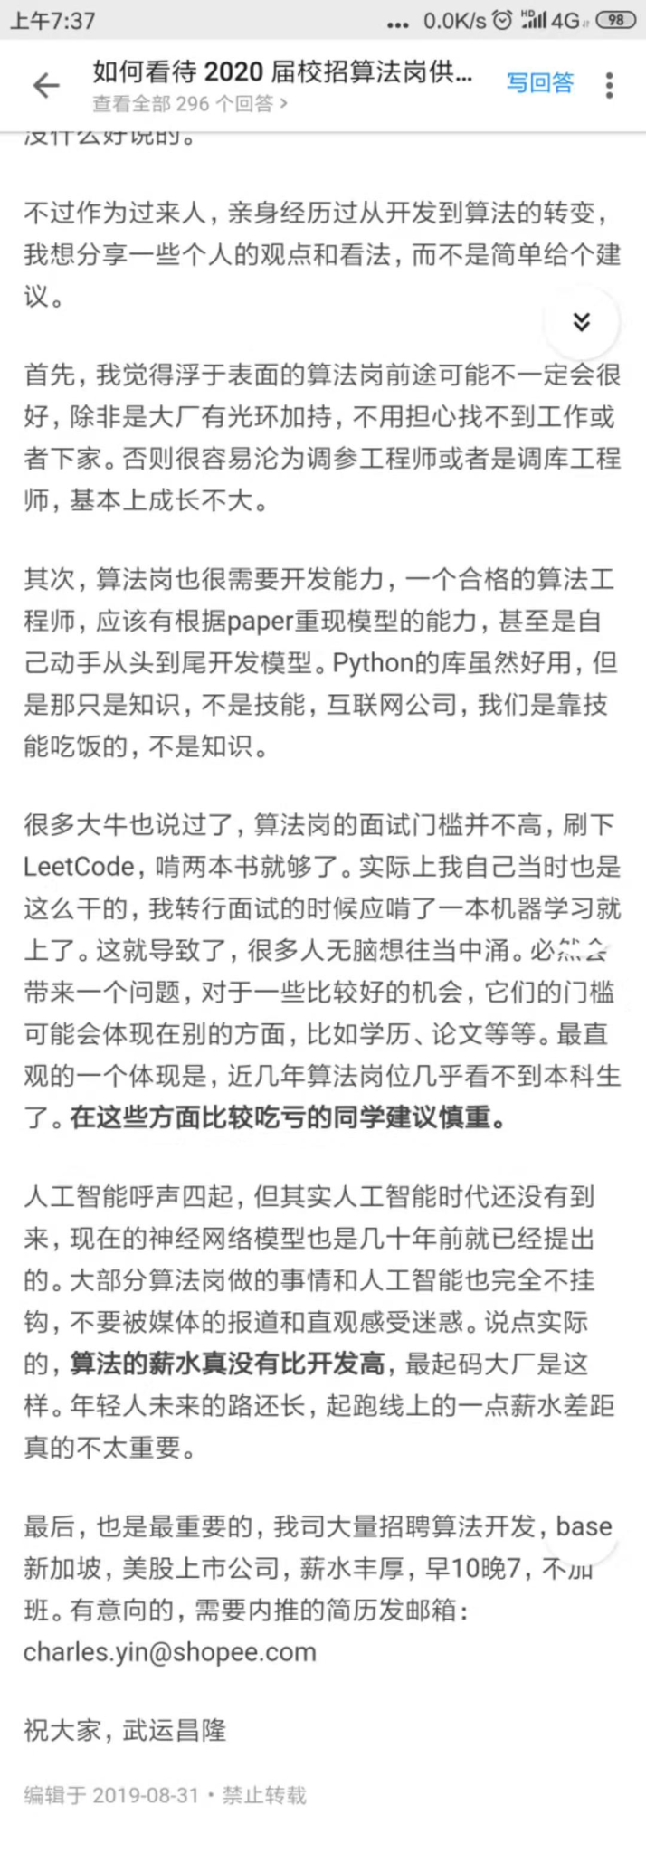

Slide 36

Thanks for your attention
把数字世界带入每个人、每个家庭、 每个组织，构建万物互联的智能世界。
Bring digital to every person, home and organization for a fully connected, intelligent world.

